Slide 1
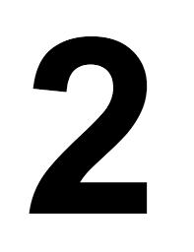
صل العدد بالمعدود

Slide 2
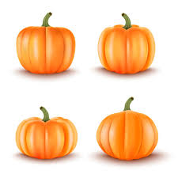

Slide 3
ضع دائرة حول العدد الصحيح
2 4 3

Slide 4
3 5 4

Slide 5
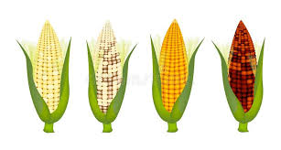
4 3 5

Slide 6
3 4 5

Slide 7
2 5 3

Slide 8
3 1 2

Slide 9
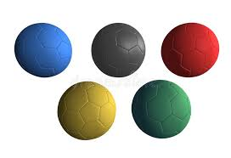
5 4 3

